Slide 1
Урок №53. Жиры. Мыла.
Преподаватель химии:
Грудинина Т.В.

Slide 2
Цели урока:
Рассмотреть состав, строение и свойства жиров.
Привести классификацию жиров.
Дать понятие о мылах и моющих средствах.

Slide 3
Содержание
Тест по пройденному материалу
Новый материал
Использование жиров в повседневной жизни человека
Классификация жиров
Открытие состава жиров
Свойства жиров
Мыла и синтетические моющие средства
Закрепление

Slide 4
Тест
Формулой этилформиата является:
а) б) в)
Какая кислота образуется при гидролизе данного эфира :
а) уксусная;
б) пропионовая;
в) муравьиная;
При взаимодействии метилового спирта с уксусной кислотой образуется:
а) метилацетат;
б) этилформиат;
в) метилпропионат
O
O
O
||
||
||
CH₃
−
C
−
O
−
CH₃
H
−
C
−
O
−
C₃H₇
H
−
C
−
O
−
C₂H₅
O
||
CH₃
−
CH₂
−
C
−
O
−
CH₃

Slide 5
Тест
Межклассовым изомером метилацетата является:
а) масляная кислота;
б) уксусная кислота;
в) пропионовая кислота
При щелочном гидролизе (р-р NaOH)
образуется:
а) метанол и муравьиная кислота
б) метилат натрия и муравьиная кислота
в) метанол и формиат натрия
O
||
H
−
C
−
O
−
CH₃

Slide 6
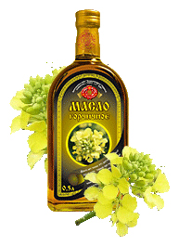
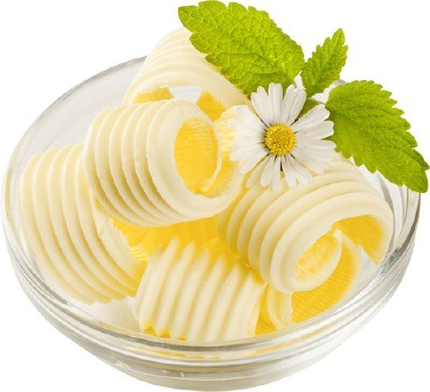
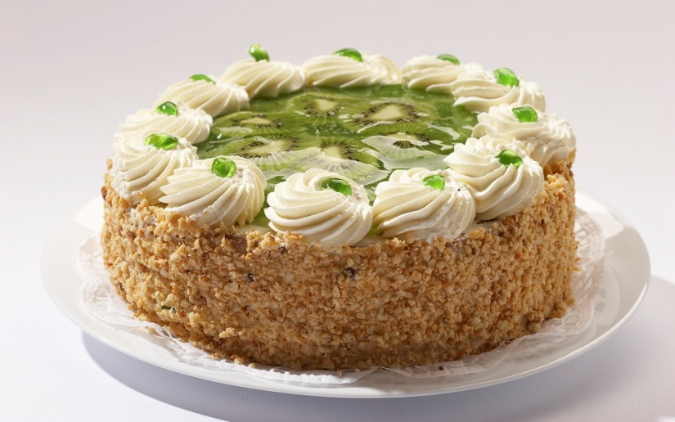
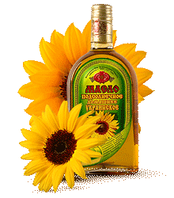
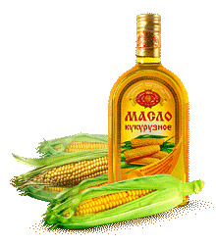
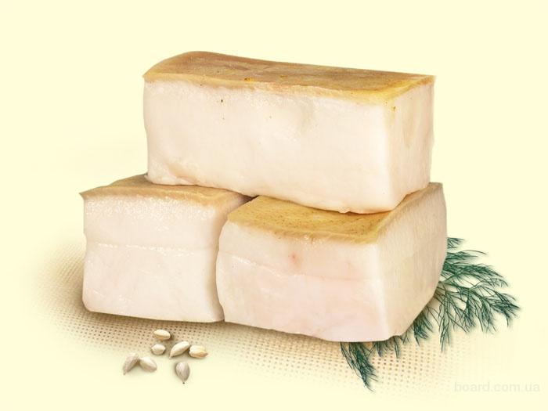
Использование жиров.
Продукты питания

Slide 7
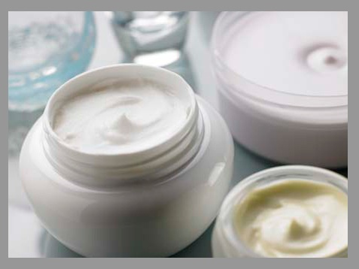
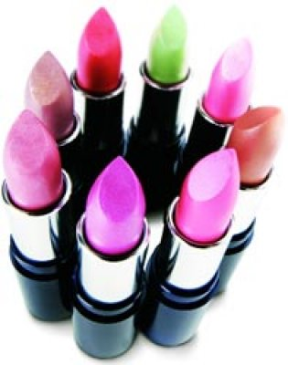
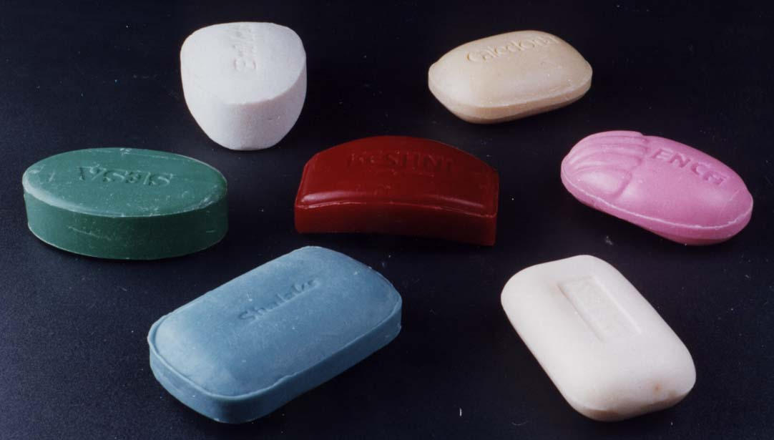
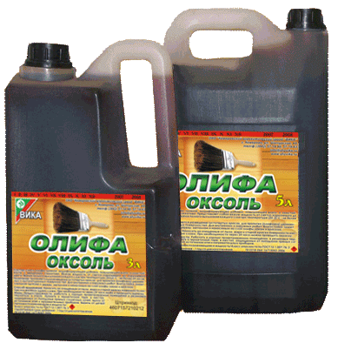
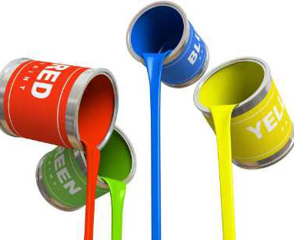
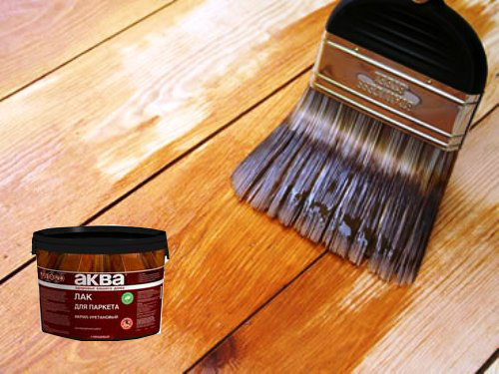
В косметических средствах
Изготовление лаков и красок (олифа)

Slide 8
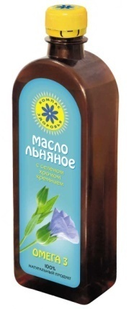
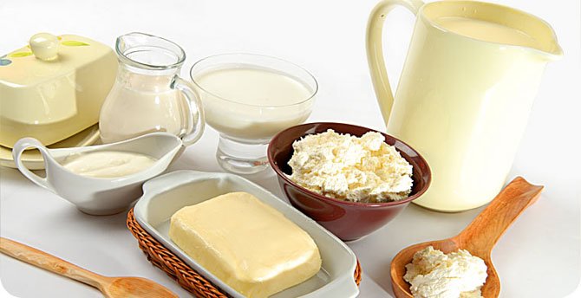
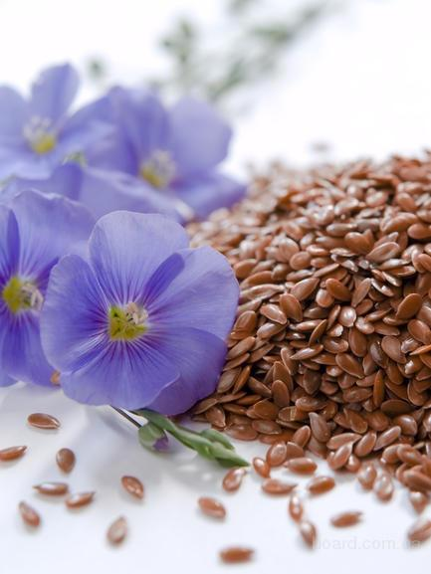
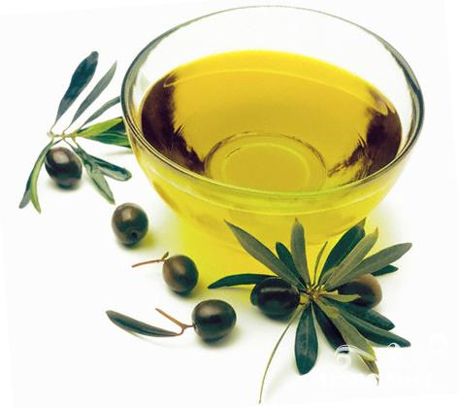
Классификация
Жиры
растительные
жидкие (масла)
исключение: твердое пальмовое масло
животные
твердые
исключение: рыбий жир

Slide 9
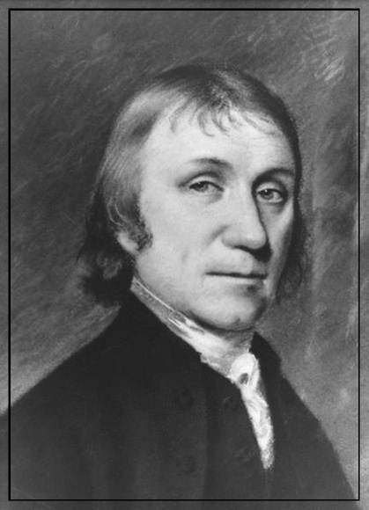
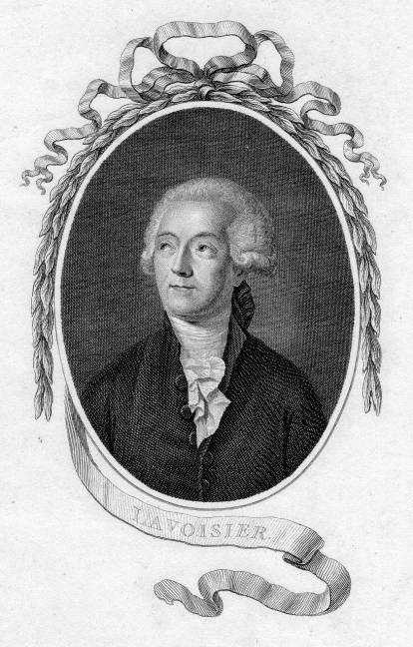
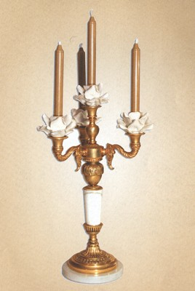
1779 г. шведский химик Карл Шееле нагрел оливковое масло с кислотой и получил вязкую желтоватую жидкость, сладкого вкуса («жировой сахар»).
В 1811 г. Мишель Эжен Шеврель получил при гидролизе жиров глицерин и карбоновые кислоты: стеариновую, капроновую, масляную и другие.

Slide 10
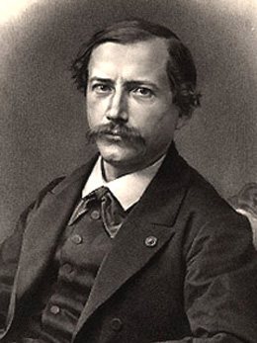
1839 г. Жан Батист Дюма и Пьер Жозеф Пельтье сделали вывод о том, что:
Жиры − это сложные эфиры глицерина и карбоновых кислот.
O
||
CH₂
−
O
−
C
−
R₁
|
O
||
CH
−
O
−
C
−
R₂
|
O
||
CH₂
−
O
−
C
−
R₃
1854 г. Пьер Эжен Марселен Бертло синтезировал жир.

Slide 11
Состав:
Твердые жиры
Жидкие жиры
предельные кислоты
миристиновая кислота
пальмитиновая кислота
стеариновая кислота
непредельные кислоты
олеиновая кислота
линолевая кислота
линоленовая кислота
C₁₃H₂₇
−
COOH
C₁₇H₃₃
−
COOH
C₁₅H₃₁
−
COOH
C₁₇H₃₁
−
COOH
C₁₇H₃₅
−
COOH
C₁₇H₂₉
−
COOH

Slide 12
Свойства жиров:
Гидролиз:
a) в кислой среде: образуется глицерин и карбоновые кислоты
б) в щелочной среде:
O
||
CH₂
−
O
−
C
−
C₁₇H₃₅
CH₂
−
OH
O
|
||
|
CH
−
O
−
C
−
C₁₇H₃₅
+
3 NaOH
CH
−
OH
+
2 C₁₇H₃₅COONa
+
C₁₅H₃₁COONa
O
стеарат натрия
|
||
|
пальминат натрия
CH₂
−
O
−
C
−
C₁₅H₃₁
CH₂
−
OH
C₁₅H₃₁COONa
твердое мыло
Калиевые соли − жидкое мыло
C₁₇H₃₅COONa

Slide 13
Гидрирование жидких жиров
O
O
||
||
CH₂
−
O
−
C
−
C₁₇H₃₃
CH₂
−
O
−
C
−
C₁₇H₃₅
O
O
|
||
|
||
Ni
CH
−
O
−
C
−
C₁₇H₃₃
+
3 H₂
CH
−
O
−
C
−
C₁₇H₃₅
O
t°, p
O
|
||
|
||
CH₂
−
O
−
C
−
C₁₇H₃₃
CH₂
−
O
−
C
−
C₁₇H₃₅
саломас
твердый жир
Маргарин был получен в 1869 г. французским химиком Меж-Мурье. (греч. «маргон» − жемчуг)

Slide 14
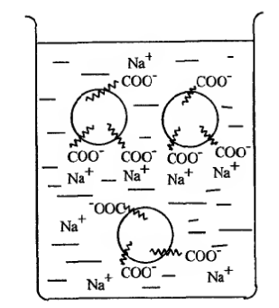
Мыло и синтетические моющие средства.
C₁₇H₃₅COONa
C₁₇H₃₅COO⁻
+
Na⁺
мыло
Опыт: К раствору мыла добавили 2 капли фенолфталеина .
Наблюдение:
Затем приливаем раствор соляной кислоты.
Наблюдение:
C₁₇H₃₅COONa
+
HOH
C₁₇H₃₅COOH
+
NaOH
гидролиз
C₁₇H₃₅COONa
+
HCl
C₁₇H₃₅COOH
+
NaCl

Slide 15
Опыт 2.
К 1 мл раствора мыла добавляют 1-2 мл 5% раствора CaCl₂.
Наблюдение:
Этих недостатков лишены синтетические моющие средства:
2 C₁₅H₃₁COONa
+
СaCl₂
(C₁₅H₃₁COO)₂Ca
+
2 NaCl
+ NaOH
C₁₂H₂₅OH
+
H₂SO₄
C₁₂H₂₅OSO₃H
C₁₂H₂₅OSO₃Na
− H₂O
− H₂O
лауриловый спирт
лаурилсульфат
натриевая соль лаурилсульфата

